Slide 1

577 حين
تلوث الحيوان 3 (1+2+0)
Animal Pollution
أ.د منصور إبراهيم المنصور
Mmansour@ksu.edu.sa

Slide 2

الهدف العام للمقرر:
تمكين طلبة الماجستير من الإلمام بالمفاهيم المتقدمة في تلوث الحيوان من الناحيتين المعرفية و البحثية و العملية.
الهدف الخاص للمقرر:
يهدف هذا المقرر إلى تزويد طلبة الماجستير بالمعرفة المتقدمة حول مصطلحات التلوث ومفاهيمه الأساسية، وأنواعه ومصادره، مع التركيز على العلاقة بين التلوث والسلاسل الغذائية وانتقال الملوِّثات عبر المستويات الغذائية المختلفة.
(1-17)

Slide 3
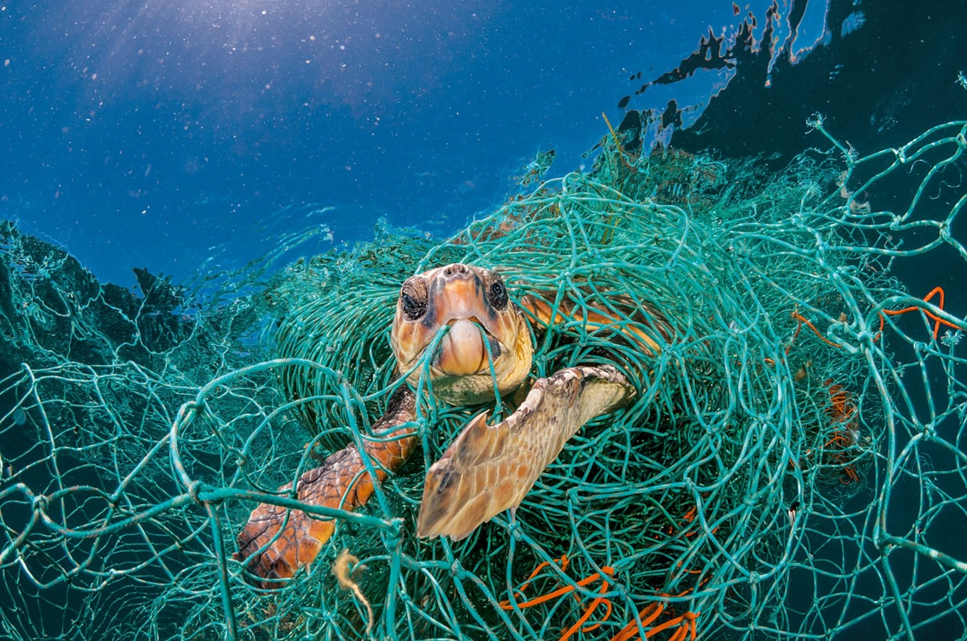
وصف المقرر:
كما ذكرنا سابقا يهدف هذا المقرر إلى تزويد طلبة الماجستير بالمعرفة المتقدمة حول مصطلحات التلوث ومفاهيمه الأساسية، وأنواعه ومصادره، مع التركيز على العلاقة بين التلوث والسلاسل الغذائية وانتقال الملوِّثات عبر المستويات الغذائية المختلفة. كما يتناول المقرر تأثير التلوث على فسيولوجيا الحيوان من حيث التغيرات الوظيفية في الأجهزة الحيوية، وتأثيره على التوزيع الحيواني والأنماط السكانية والانتشار الجغرافي.
ويشتمل المقرر على دراسات مختارة توضح تأثير التلوث على الحيوانات في المملكة العربية السعودية ودول الخليج العربي، مع ربط الجوانب النظرية بالتطبيقات العملية والتحليل البيئي الواقعي.
(2-17)

Slide 4
محتوى المقرر
(3-17)

Slide 5
أنواع التلوث المؤثر على الحيوان
  التلوث الكيميائي
  التلوث الفيزيائي
  التلوث الحيوي
  التلوث الإشعاعي
  التلوث الضوضائي والضوئي
الجزء الأول:
مدخل ومفاهيم أساسية (Foundations):
مقدمة في تلوّث الحيوان:
  مفهوم التلوث البيئي
  نشأة علم تلوّث الحيوان
  الفرق بين التلوث البيئي والتلوث الحيوي
  أهمية دراسة تلوث الحيوان في الحفاظ على التنوع الحيوي
مصطلحات أساسية في علم التلوث
  Pollutant / Contaminant
  Toxicity – Acute vs Chronic
  Dose–Response Relationship
  Threshold – Bioavailability
  Risk Assessment

Slide 6
التلوث والسلاسل الغذائية
  مستويات السلسلة الغذائية
  انتقال الملوثات بين المستويات
  أمثلة تطبيقية من النظم البرية والبحرية
التراكم الأحيائي (Bioaccumulation)
  المفهوم والآلية
  العوامل المؤثرة
  أمثلة على المعادن الثقيلة والمبيدات
التضخم الحيوي Biomagnification))
  الفرق بين التراكم والتضخم
  حالات دراسية كلاسيكية (DDT – Mercury)
الجزء الثاني:
مصادر التلوث وانتقاله Sources & Pathways))
مصادر التلوث الطبيعية والبشرية
  المصادر الصناعية
  المصادر الزراعية
  المصادر الحضرية
  المصادر الطبيعية (البراكين، العواصف الترابية)
انتقال الملوثات في النظم البيئية
  الهواء
  الماء
  التربة
  الانتقال بين النظم البيئية

Slide 7
تأثير التلوث على الجهاز التناسلي
  الخصوبة
  التشوهات الجنينية
  الانقراض المحلي
تأثير التلوث على الجهاز المناعي
  كبت المناعة
  زيادة القابلية للأمراض
التلوث والطفرات والتأثيرات الجينية
  Mutagenicity
  Genotoxic effects
  التأثيرات الوراثية بعيدة المدى
الجزء الثالث:
التأثيرات الفسيولوجية للتلوث (Physiological Impacts):
التأثيرات العامة للملوثات على فسيولوجيا الحيوان
  الاستجابة للإجهاد البيئي
  التوازن الداخلي (Homeostasis)
تأثير التلوث على الجهاز العصبي
  السموم العصبية
  التغيرات السلوكية والعصبية
تأثير التلوث على الجهاز الهرموني
  Endocrine Disruptors
  الخلل الهرموني والتكاثر

Slide 8
التلوث وتغيّر الموائل الطبيعية
  فقدان الموائل
  تجزئة البيئات الطبيعية
الجزء الرابع:
التلوث والتوزيع الحيواني (Ecological & Distributional Effects)
تأثير التلوث على التوزيع الحيواني
  الانسحاب من الموائل
  التغير في النطاق الجغرافي
التلوث وديناميكية الجماعات الحيوانية
  معدلات البقاء
  معدلات التكاثر
  الانقراض المحلي
التلوث والهجرة الحيوانية
  الطيور المهاجرة
  الكائنات البحرية

Slide 9
التلوث البلاستيكي والميكروبلاستيك
  مصادره
  آثاره الفسيولوجية والبيئية
الجزء الخامس:
أنواع ملوِّثات متخصصة Specific Pollutants))
المعادن الثقيلة وتأثيرها على الحيوانات
  الزئبق
  الرصاص
  الكادميوم
المبيدات وتأثيرها البيئي
  مبيدات الآفات
  المبيدات الحيوية
  المقاومة الحيوية
التلوث النفطي وتأثيره على الحيوانات
  الطيور البحرية
  الثدييات البحرية

Slide 10
التلوث البلاستيكي والميكروبلاستيك
  مصادره
  آثاره الفسيولوجية والبيئية
الجزء السادس:
المؤشرات الحيوية والتقييم (Biomarkers & Assessment):
المؤشرات الحيوية للتلوث
  Biomarkers of exposure
  Biomarkers of effect
  Biomarkers of susceptibility
تقييم المخاطر البيئية على الحيوانات
  Environmental Risk Assessment
  Case-based assessment
النماذج الحيوانية في دراسات التلوث
  كائنات مؤشرية (Indicator Species)
  نماذج مختبرية وحقلية

Slide 11
التلوث البلاستيكي والميكروبلاستيك
  مصادره
  آثاره الفسيولوجية والبيئية
الجزء الثامن:
الاتجاهات الحديثة والتطبيقات
الاتجاهات الحديثة في علم تلوث الحيوان
التلوث والاستدامة البيئية
دور البحث العلمي في الحد من تلوث الحيوان
السياسات البيئية وحماية الحياة الفطرية (دور وزارة البيئة في السعودية في حماية الحيوان من التلوث / اللوائح التنفيذية فيما يتعلق بتلوث الحيوان في وزارة البيئة السع)
الجزء السابع:
دراسات إقليمية ومحلية (Regional Case Studies)
تلوث الحيوان في البيئات الصحراوية
تلوث الحيوان في البيئات البحرية
دراسات مختارة في المملكة العربية السعودية
البيئات الصحراوية
البيئات الساحلية
الحياة الفطرية
دراسات مختارة في دول الخليج العربي
التحديات المشتركة
الحلول الإقليمية

Slide 12
تعليمات العروض التقديمية و الأبحاث
ثانياً: أسئلة الفهم و الاطلاع:
اعمل لكل عرض بنك أسئلة كما يلي :
أ. أسئلة موضوعية لكل عرض (سؤال و اربع خيارات متناسبة مع السؤال!!) و اختيار الإجابة الصحيحة(30 سؤال)
ب. أسئلة أكمل الفراغ عدد 10أسئلة
ج. أسئلة ذات إجابات قصيرة عدد 4 لكل عرض مع الإجابة عليها (لا تقل الإجابة عن أربعة أسطر).
ثالثاً: البحث:
دراسة وتلخيص بحث حديث متعلق بالموضوعات الرئيسة و مرتبط بالمملكة العربية السعودية.
أولاً العرض التقديمي:
أعمل عرض لكل عنوان وفق التعليمات التالية:
العرض يجب أن لا يقل عن 45 شريحة (باللغة العربية أو الإنجليزية).
يحتوي العرض على شريحتين مكونة من 15-20 مصطلح علمي مرتبط بموضوع العرض باللغة العربية و الإنجليزية و معرف بشكل كاف.
اعمل المحتوى العلمي لكل عرض بما لا يتجاوز 20 صفحة A4
(5-10)

Slide 13

تعليمات البدء:
يقوم الطالب بعمل خطة توزيع المواضيع مع التواريخ وترسل لأستاذ المقرر خلال ثلاثة أيام من الاطلاع على هذا العرض.
بعد اعتماد الخطة من أستاذ المقرر يقوم الطالب بالبدء فورا بتنفيذها.
سوف يتم تقييم العرض بعد تقديمه و عمل الملاحظات التي تم الإشارة لها من قبل أستاذ المقرر.
يتم تقييم العرض و المادة العلمية بالإضافة إلى تقديم العرض و الأسئلة الموضوعية و ملخصات الأبحاث من قبل أستاذ المقرر.
12.
(6-10)

Slide 14
تعليمات هامة للعروض:
تكتب عناوين كل موضوع باللغة الإنجليزية و العربية.
يتناسب المحتوى مع طالب الماجستير ,من عمق المحتوى العلمي و شمولية العرض ( اغلب الطلبة يخفقون في هذا المطلب جزئياً)
كتابة المراجع التي تمت الاستعانة بها في كل شريحه.
الشريحة الأولى تحتوي على اسم المقدم و المشرف و عنوان الموضوع و شعار الجامعة و القسم والفصل الدراسي والسنة
الشريحة الثانية: تحتوي على عناصر الموضوع الذي سوف يتم تغطيته في العرض
الشريحة الثالثة إلى السادسة تحتوي على أبرز المصطلحات العلمية الخاصة بالعرض (15-20 مصطلح).
أن يتم ترقيم الشرائح بطريقة (1-30), (2-30) و هكذا بحسب عدد الشرائح الفعلي.
الاستفادة من الصور المعبرة و الرسوم البيانية و مقاطع الفيديو ذات العلاقة.
يفضل أن تكون الكتابة في الشرائح على شكل نقاط أكثر من الكتابة المرسلة ولكن بشكل كاف.
(7-10)

Slide 15

تعليمات عامة:
أن يتناسب محتوى العرض مع الموضوع
أن يتناسب العرض مع كونه عرض لطالب الماجستير
الاستعانة بالمراجع من كتب و أبحاث علمية و مواقع إلكترونية علمية.
التدريب الجيد على توزيع الوقت بين الشرائح و الالتزام بالوقت المحدد.
الثقة بالنفس و وضوح مخارج الحروف و الوقوف بالمكان المناسب للجميع
مراعاة أن تكون الشرائح موحدة التصميم و يفضل البعد عن الألوان و الأشكال المشتتة للمتابع.
توحيد حجم و نوع و لون الخط لكل الشرائح ( العناوين موحدة و المتن موحد الخط نوعه و حجمه و لونه).
توزيع الدرجات:
أ. العروض(شامل العرض أمام الزملاء وأستاذ المقرر والمحتوى العلمي و الأسئلة): 15 درجة
ملاحظة هامة: 10% من الدرجة مرتبط بالتسليمات بالوقت المحدد بحسب الخطة المرسلة من الطلبة. (5 درجات بونص للجودة العالية علميا و طريقة العرض)
ب. الاختبار الفصلي: 15 درجة
ج. العملي : 30 درجة
د. الاختبار النهائي: 40 درجة
(8-10)

Slide 16
نماذج للأسئلة:
س1: يعتبر Streptococcus Spp من الملوثات:
أ- البكتيرية ب-الفيروسية
ج-الفطرية د- الطفيلية
س2:ما لمقصود بالمصطلحات التالية بما لا يقل عن سطر:
1 | Solid Waste Pollution | التلوث بالنفايات الصلبة (المخلفات الصلبة المنزلية/المخلفات الصلبة الصناعية/المخلفات الصلبة الزراعية)
2 | Heavy Metals | المعادن الثقيلة وهي تلك العناصر التي تزيد كثافتها خمسة أضعاف كثافة الماء ((5mg/cm3
(9-10)

Slide 17
س3: أكمل الفراغ:
يقاس ضغط الصوت بوحدة القياس ...........المليبار .......... بينما شدة الصوت تقاس بالوحدة..... واط/م2...
س4: ماذا يقصد بالتلوث الحراري و ما مصادره و أبرز نتائجه؟
Thermal Pollution هو ارتفاع درجات حرارة المياه السطحية كالأنهار، والبحيرات، والمحيطات بشكل يجعلها غير ملائمة للمحافظة على حياة الكائنات المائيّة. حيث تصبح بيئة لا تناسب عيش الكائنات الحيّة البحريّة فيها. أبرز مصادر التلوث الحراري :محطات توليد الطاقة الحرارية. محطات الطاقة الكهرومائيّة. محطات توليد الطاقة عن طريق احتراق الفحم. محطات الطاقة النووية. المخلفات الصناعيّة السائلة. مياه الصرف الصحي المنزلي.
فيما تعتبر أبرز نتائج التلوث الحراري:
تغيير خصائص المياه و زيادة نسبة السموم و توقف العديد من الأنشطة البيولوجيّة و الإضرار بالكائنات الحيّة بالإضافة إلى انخفاض نسبة الأكسجين: حيث توجد علاقة عكسية بين درجات حرارة الماء وقدرته على إذابة الغازات المختلفة؛ إذ تنخفض قدرة المياه على إذابة الغازات عندما ترتفع درجات حرارتها، وهذا يعني انخفاض قدرتها على إذابة الأكسجين التي تحتاجه الكائنات الحية للتنفس، مما يؤدي إلى انخفاض قابلية هذه الكائنات الحية على الحياة، وبالتالي موتها.
(10-10)

